Slide 1
Pipelines

Slide 2
Objetivo de esta clase es responder:
¿Por qué utilizar pipelines?
¿Cómo funcionan?
¿Qué ventajas y desventajas tienen las pipelines?

Slide 3

Pipelines
Las pipelines son comandos que se utilizan para encadenar múltiples pasos de un análisis de datos
Cada resultado de un paso es utilizado como insumo del siguiente paso
Facilitan el uso de algoritmos para preprocesamiento sobre el conjunto de entrenamiento y de prueba

Slide 4
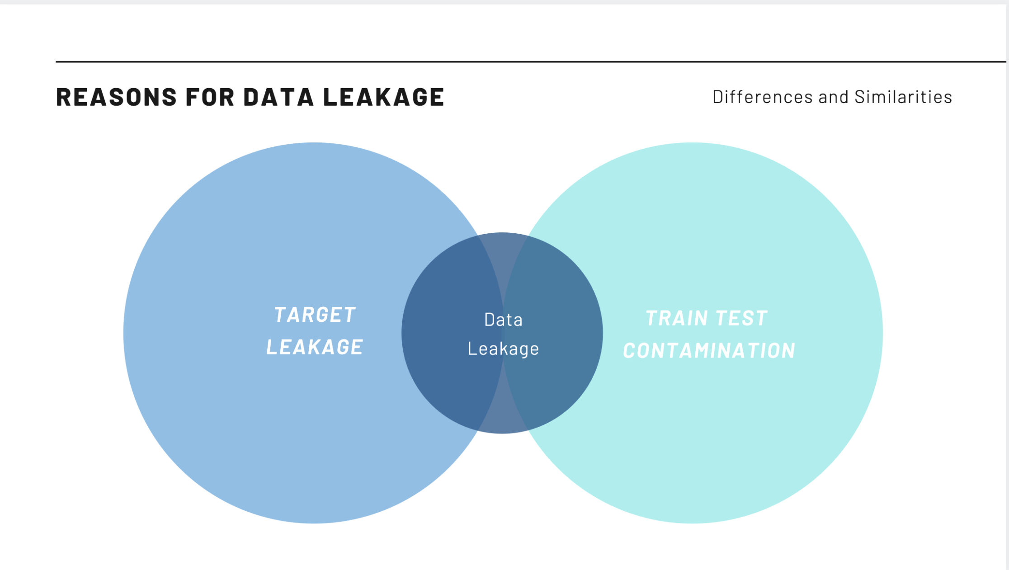

Slide 5
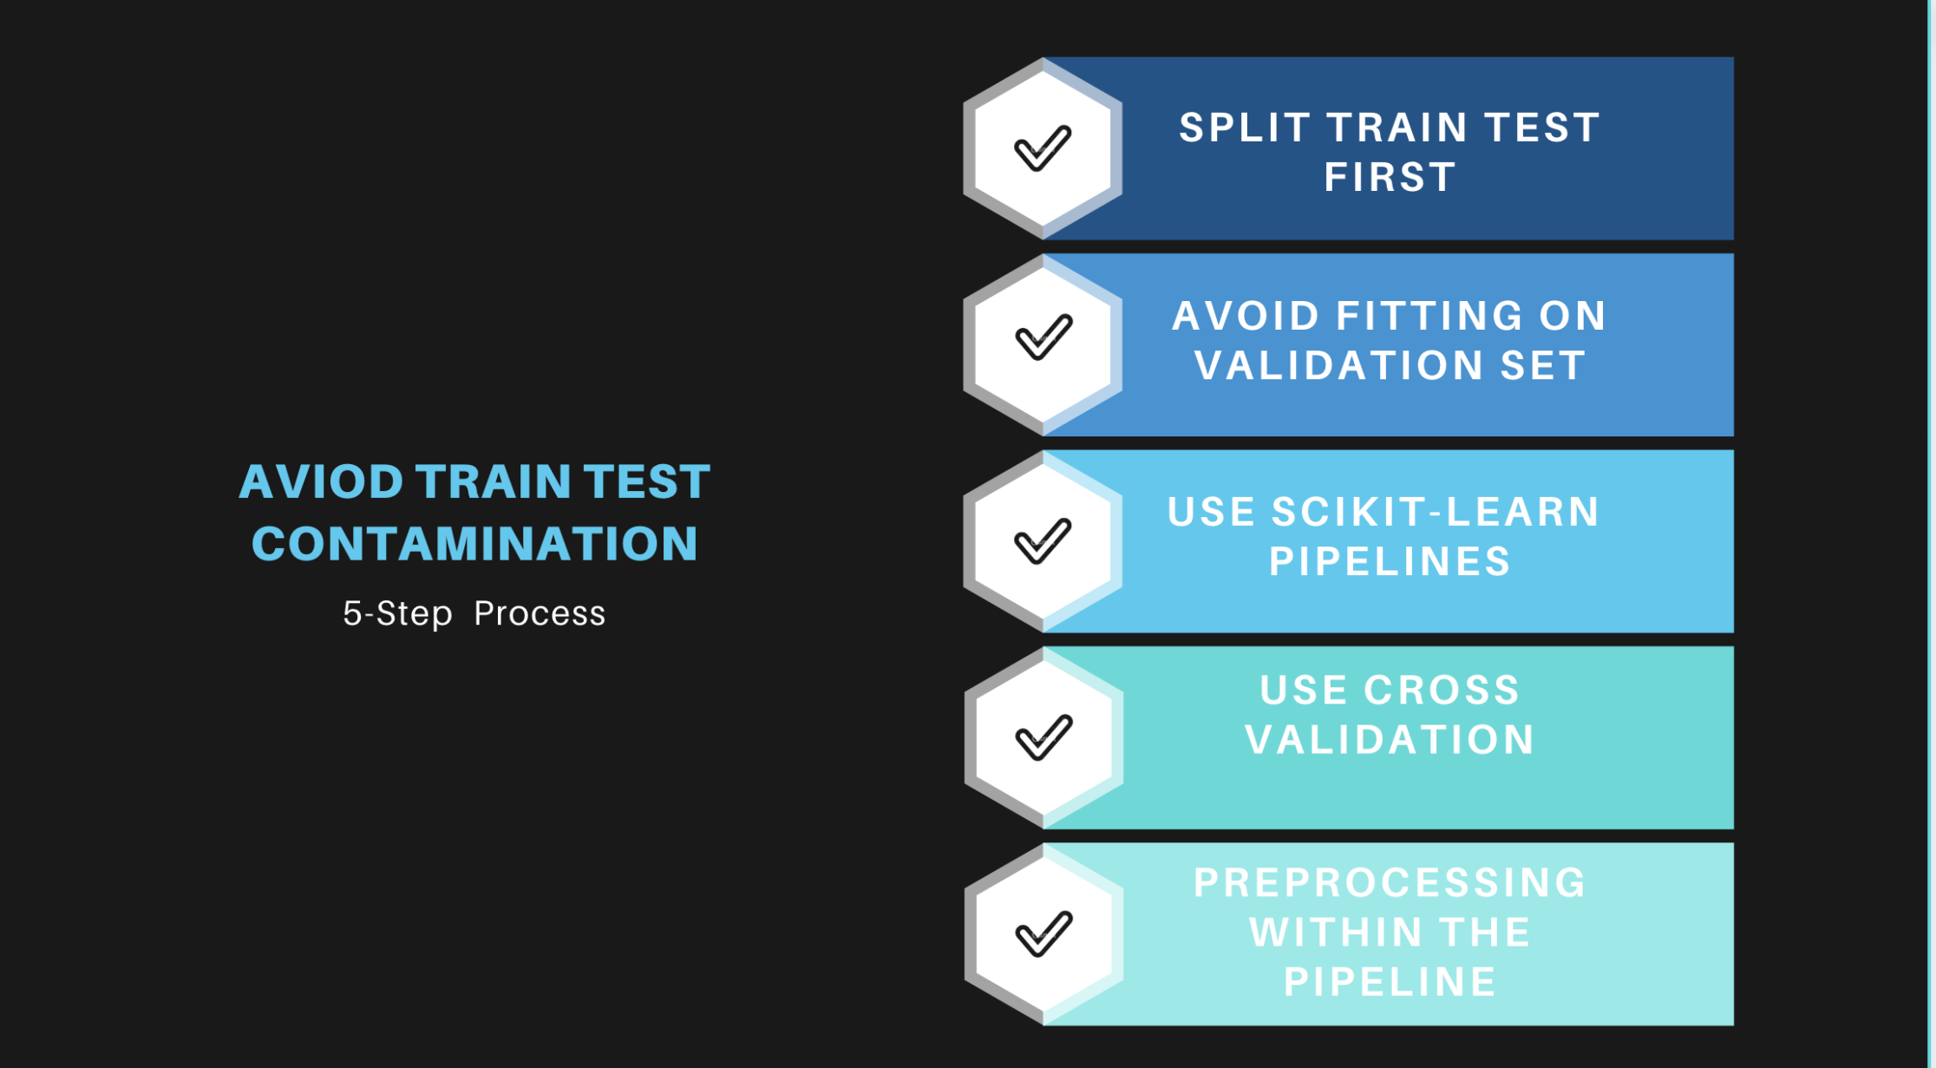

Slide 6
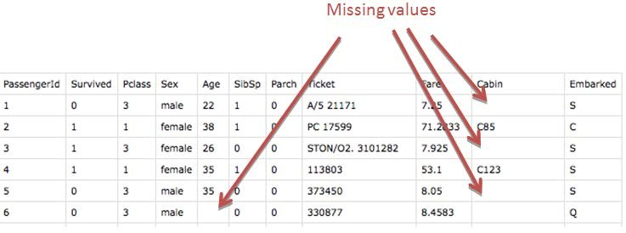

Slide 7
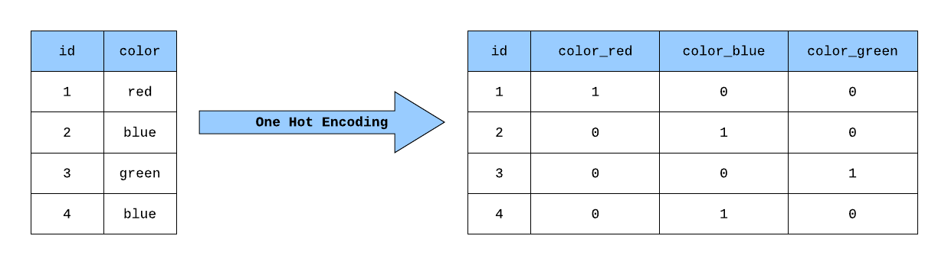

Slide 8
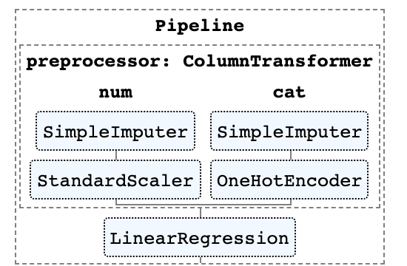

Slide 9
Algunos comandos de Pipelines
make_pipeline = permite generar el pipeline y sus argumentos son los pasos a realizar
SimpleImputer = llenado de entradas vacías
PIPELINE.fit(X,y) = aplica el pipeline a X y ajusta el modelo utilizado
PIPELINE.predict(X_new) = utilizando lo aprendido en .fit, hace las predicciones a los valores pre-procesados de X_new

Slide 10
Pros y Cons de Pipelines
Pros:
Evitan data leakage (contaminación de los datos)
Fácil de implementar y de entrenar
Mejor delimitación de los pasos
Facilita la lectura del código
Cons:
Puede ocultar peculiaridades de los datos
Tendencia a sobre-reutilización
Otros:
Se puede aplicar a Cross-validation
Se puede aplicar a Grid-search
Anidamiento de pipelines

Slide 11
Objetivo de esta clase es responder:
¿Por qué utilizar pipelines?
¿Cómo funcionan?
¿Qué ventajas y desventajas tienen las pipelines?

